Slide 1
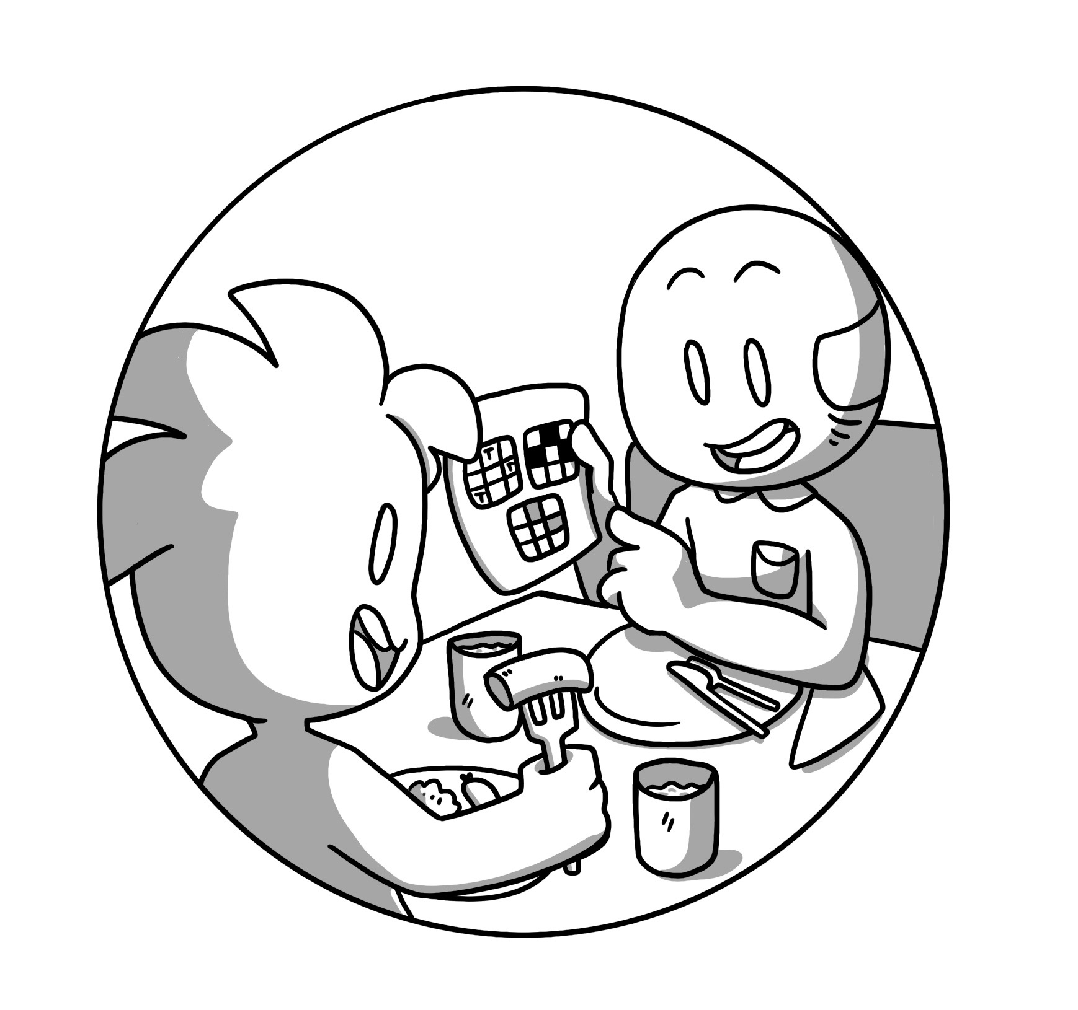

Pensiero Matematico

Slide 2


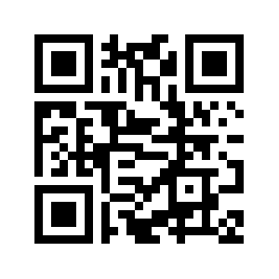



Questo fumetto è stato realizzato come parte del progetto di ricerca Comixplain, finanziato dall’Università di Scienze Applicate di St. Pölten (USTP) tramite l’Innovation Call 2022.
Squadra:
Victor-Adriel De-Jesus-Oliveira
Hsiang-Yun Wu
Christina Stoiber
Magdalena Boucher
Alena Boucher
Contatto:
victor.oliveira@ustp.at
Illustrazioni: Magdalena Boucher & Alena Boucher
Pensiero Matematico © 2025 by Comixplain Team (Victor-Adriel De-Jesus-Oliveira, Hsiang-Yun Wu, Christina Stoiber, Magdalena Boucher, and Alena Boucher) with illustrations by Magdalena Boucher and Alena Boucher, University of Applied Sciences St. Pölten (USTP), licensed under CC BY-SA 4.0
https://www.comixplain.cc

Slide 3
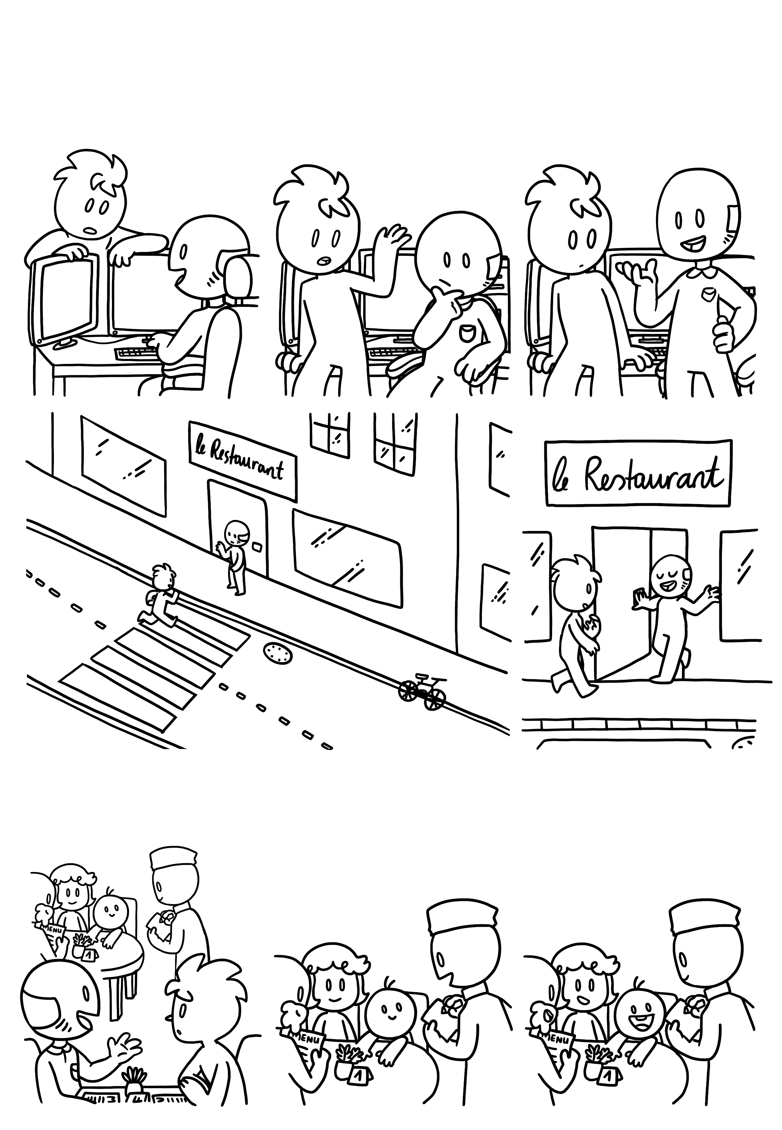
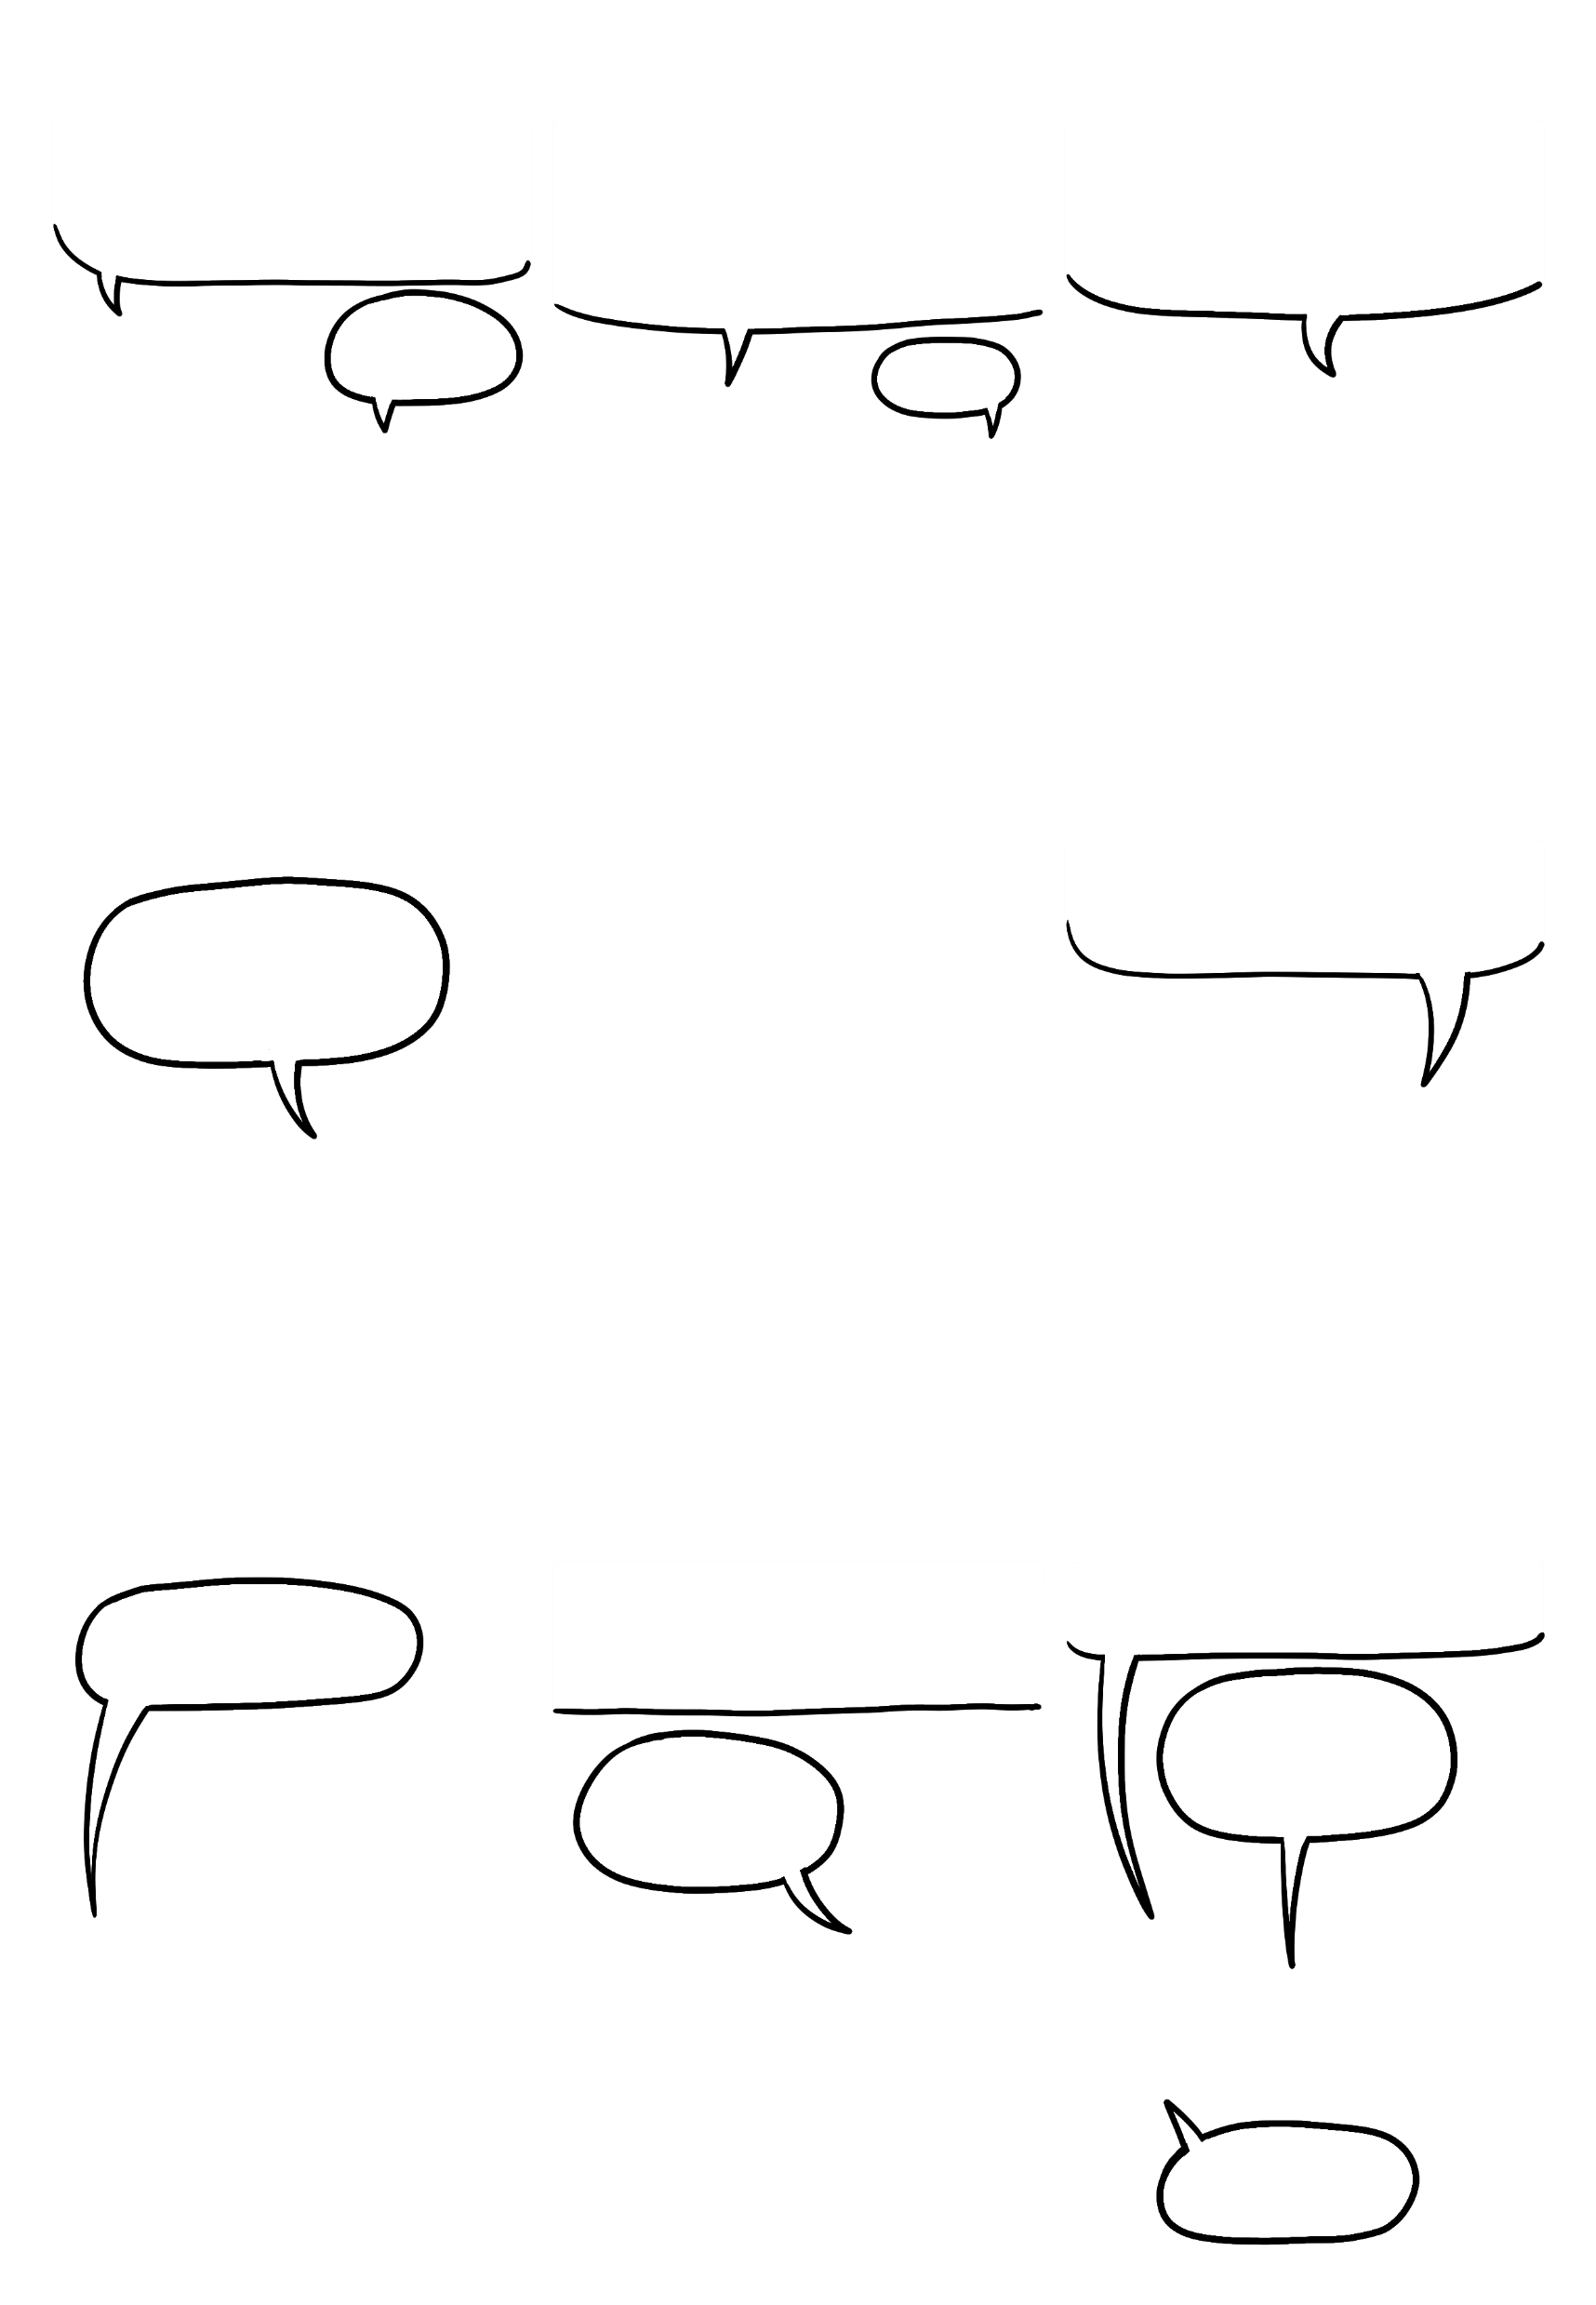
La bistecca impanata.
Pensiero Matematico
Ehi nonno, posso chiederti una cosa?
Per i compiti, devo descrivere uno scenario usando la notazione matematica. Ma non so come fare.
Sai una cosa? Continuiamo questa conversazione mentre pranziamo. Che ne dici del ristorante in fondo alla strada?
Fai pure
Ehm…
Avevi bisogno di uno scenario. Penso che questo sarà un buon esempio.
Perché andiamo al ristorante a parlare dei miei compiti?
Vedi il cameriere laggiù?
Gira per tutto il ristorante prendendo le ordinazioni dai clienti.
Per me, un'insalata, per favore.
Vorrei provare il pesce!
Cosa vuoi oggi?

Slide 4
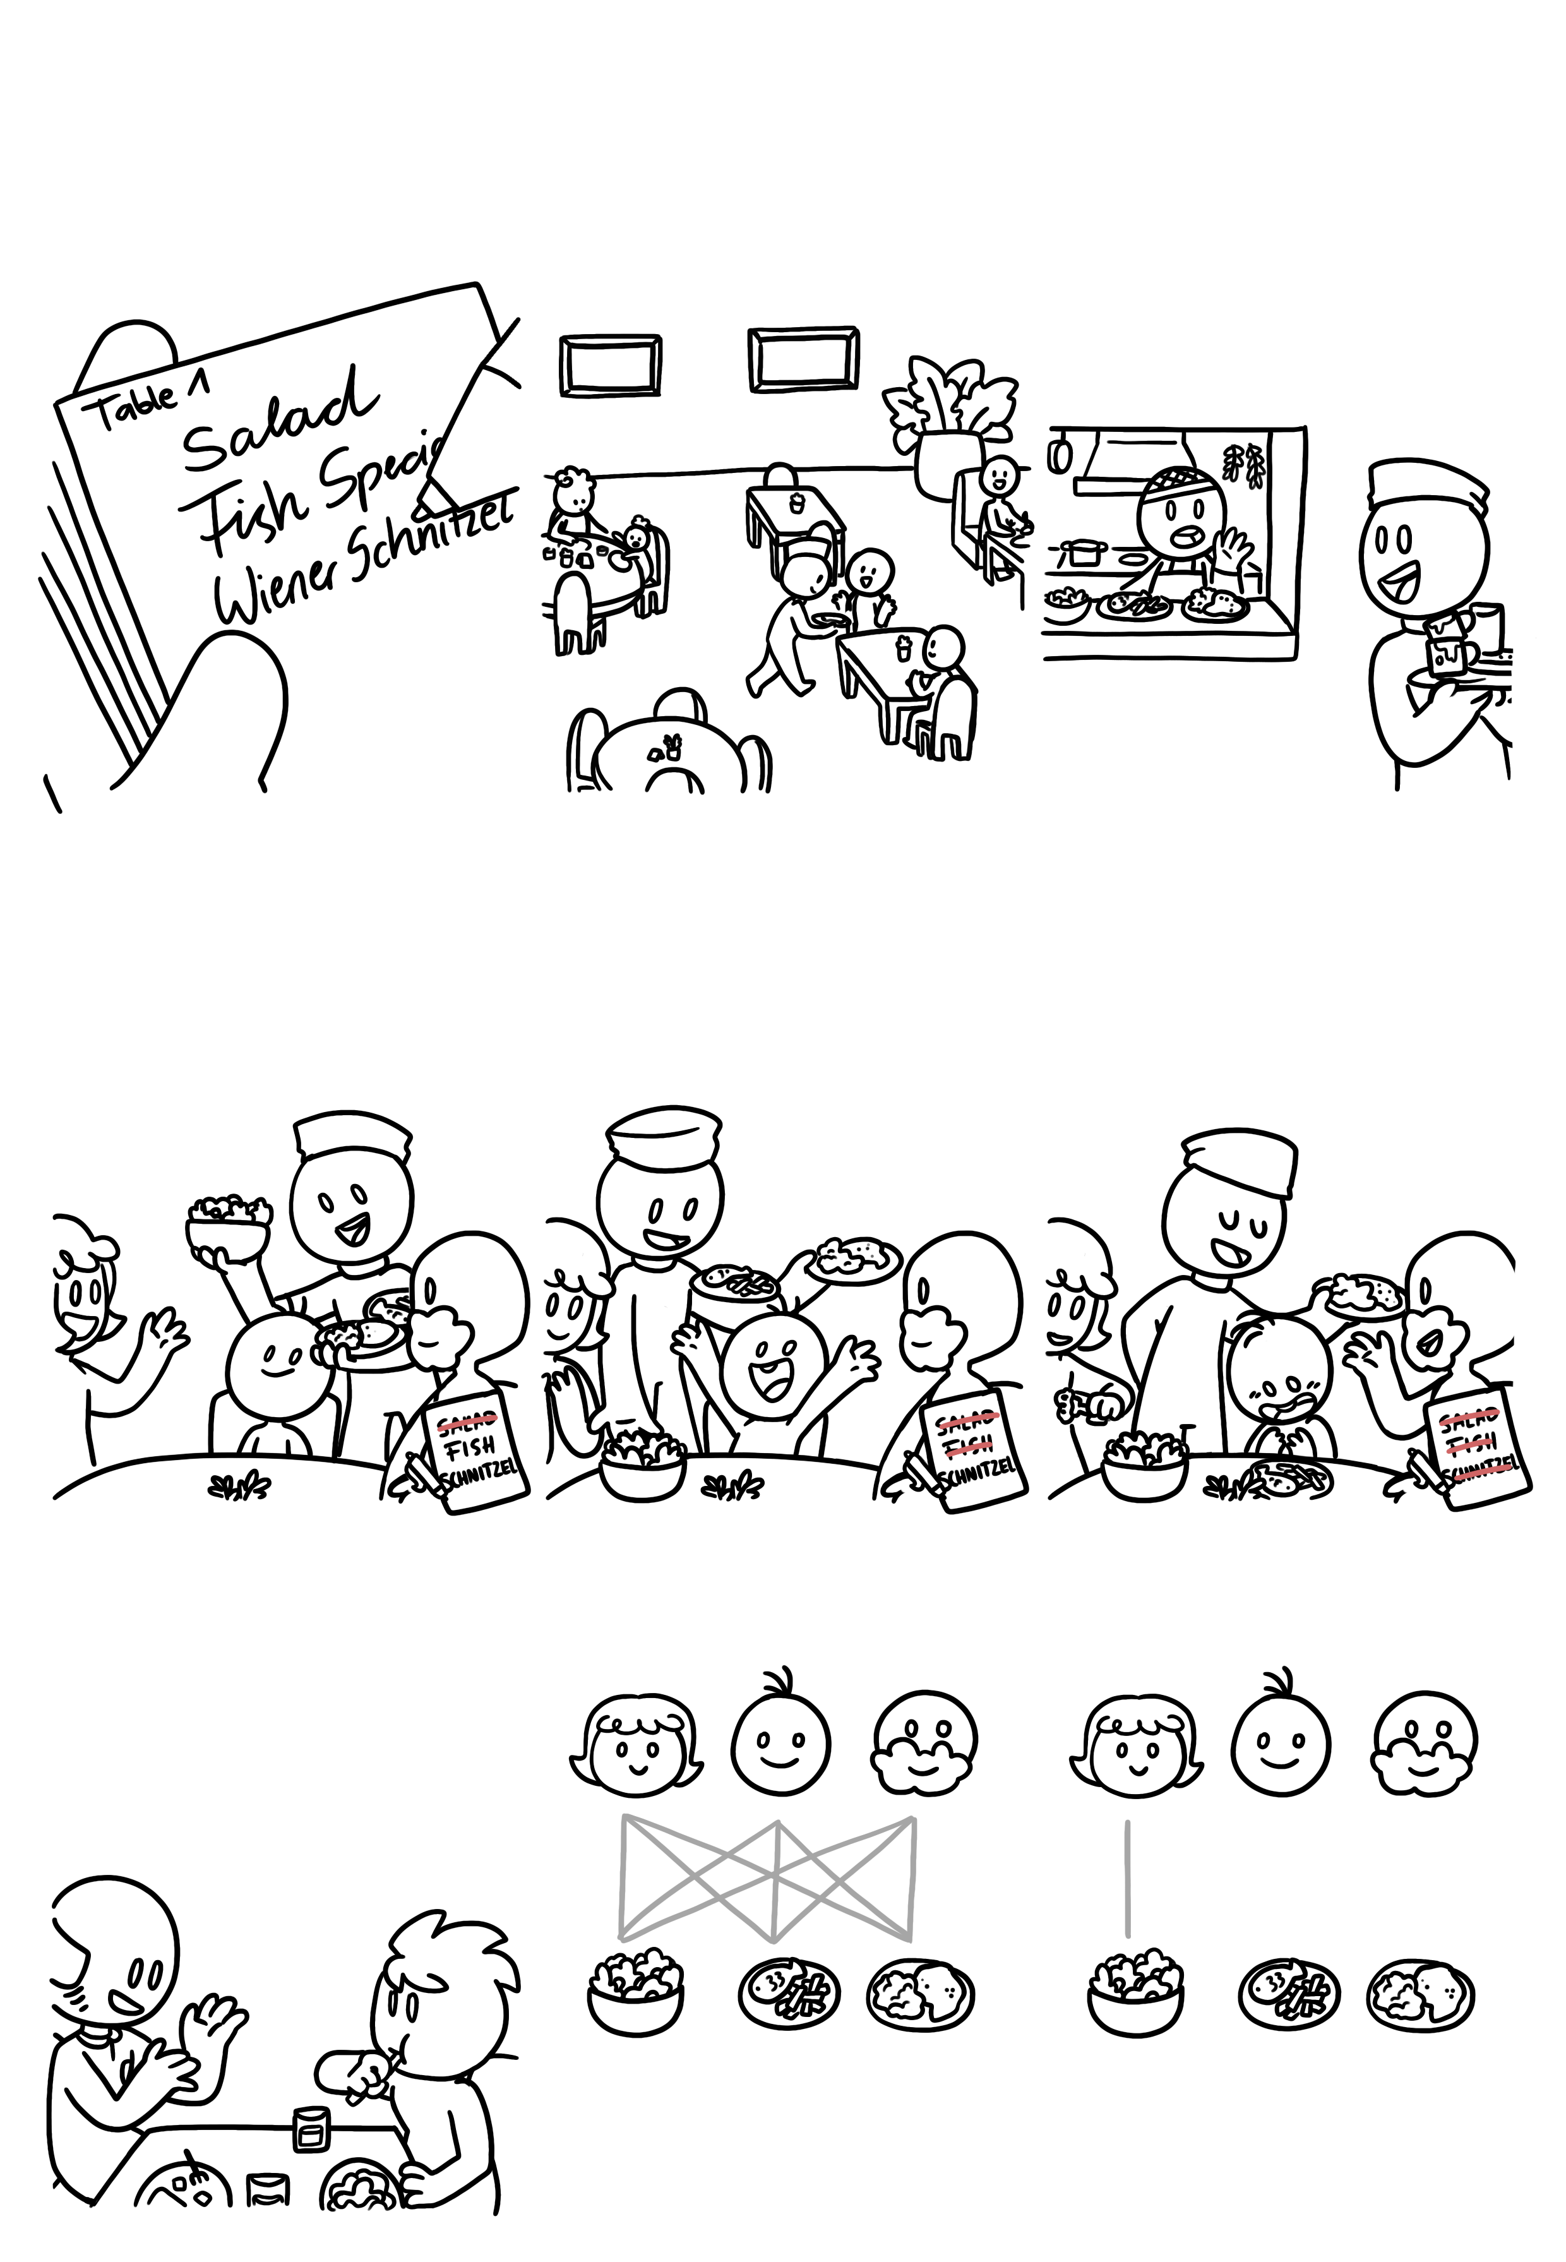
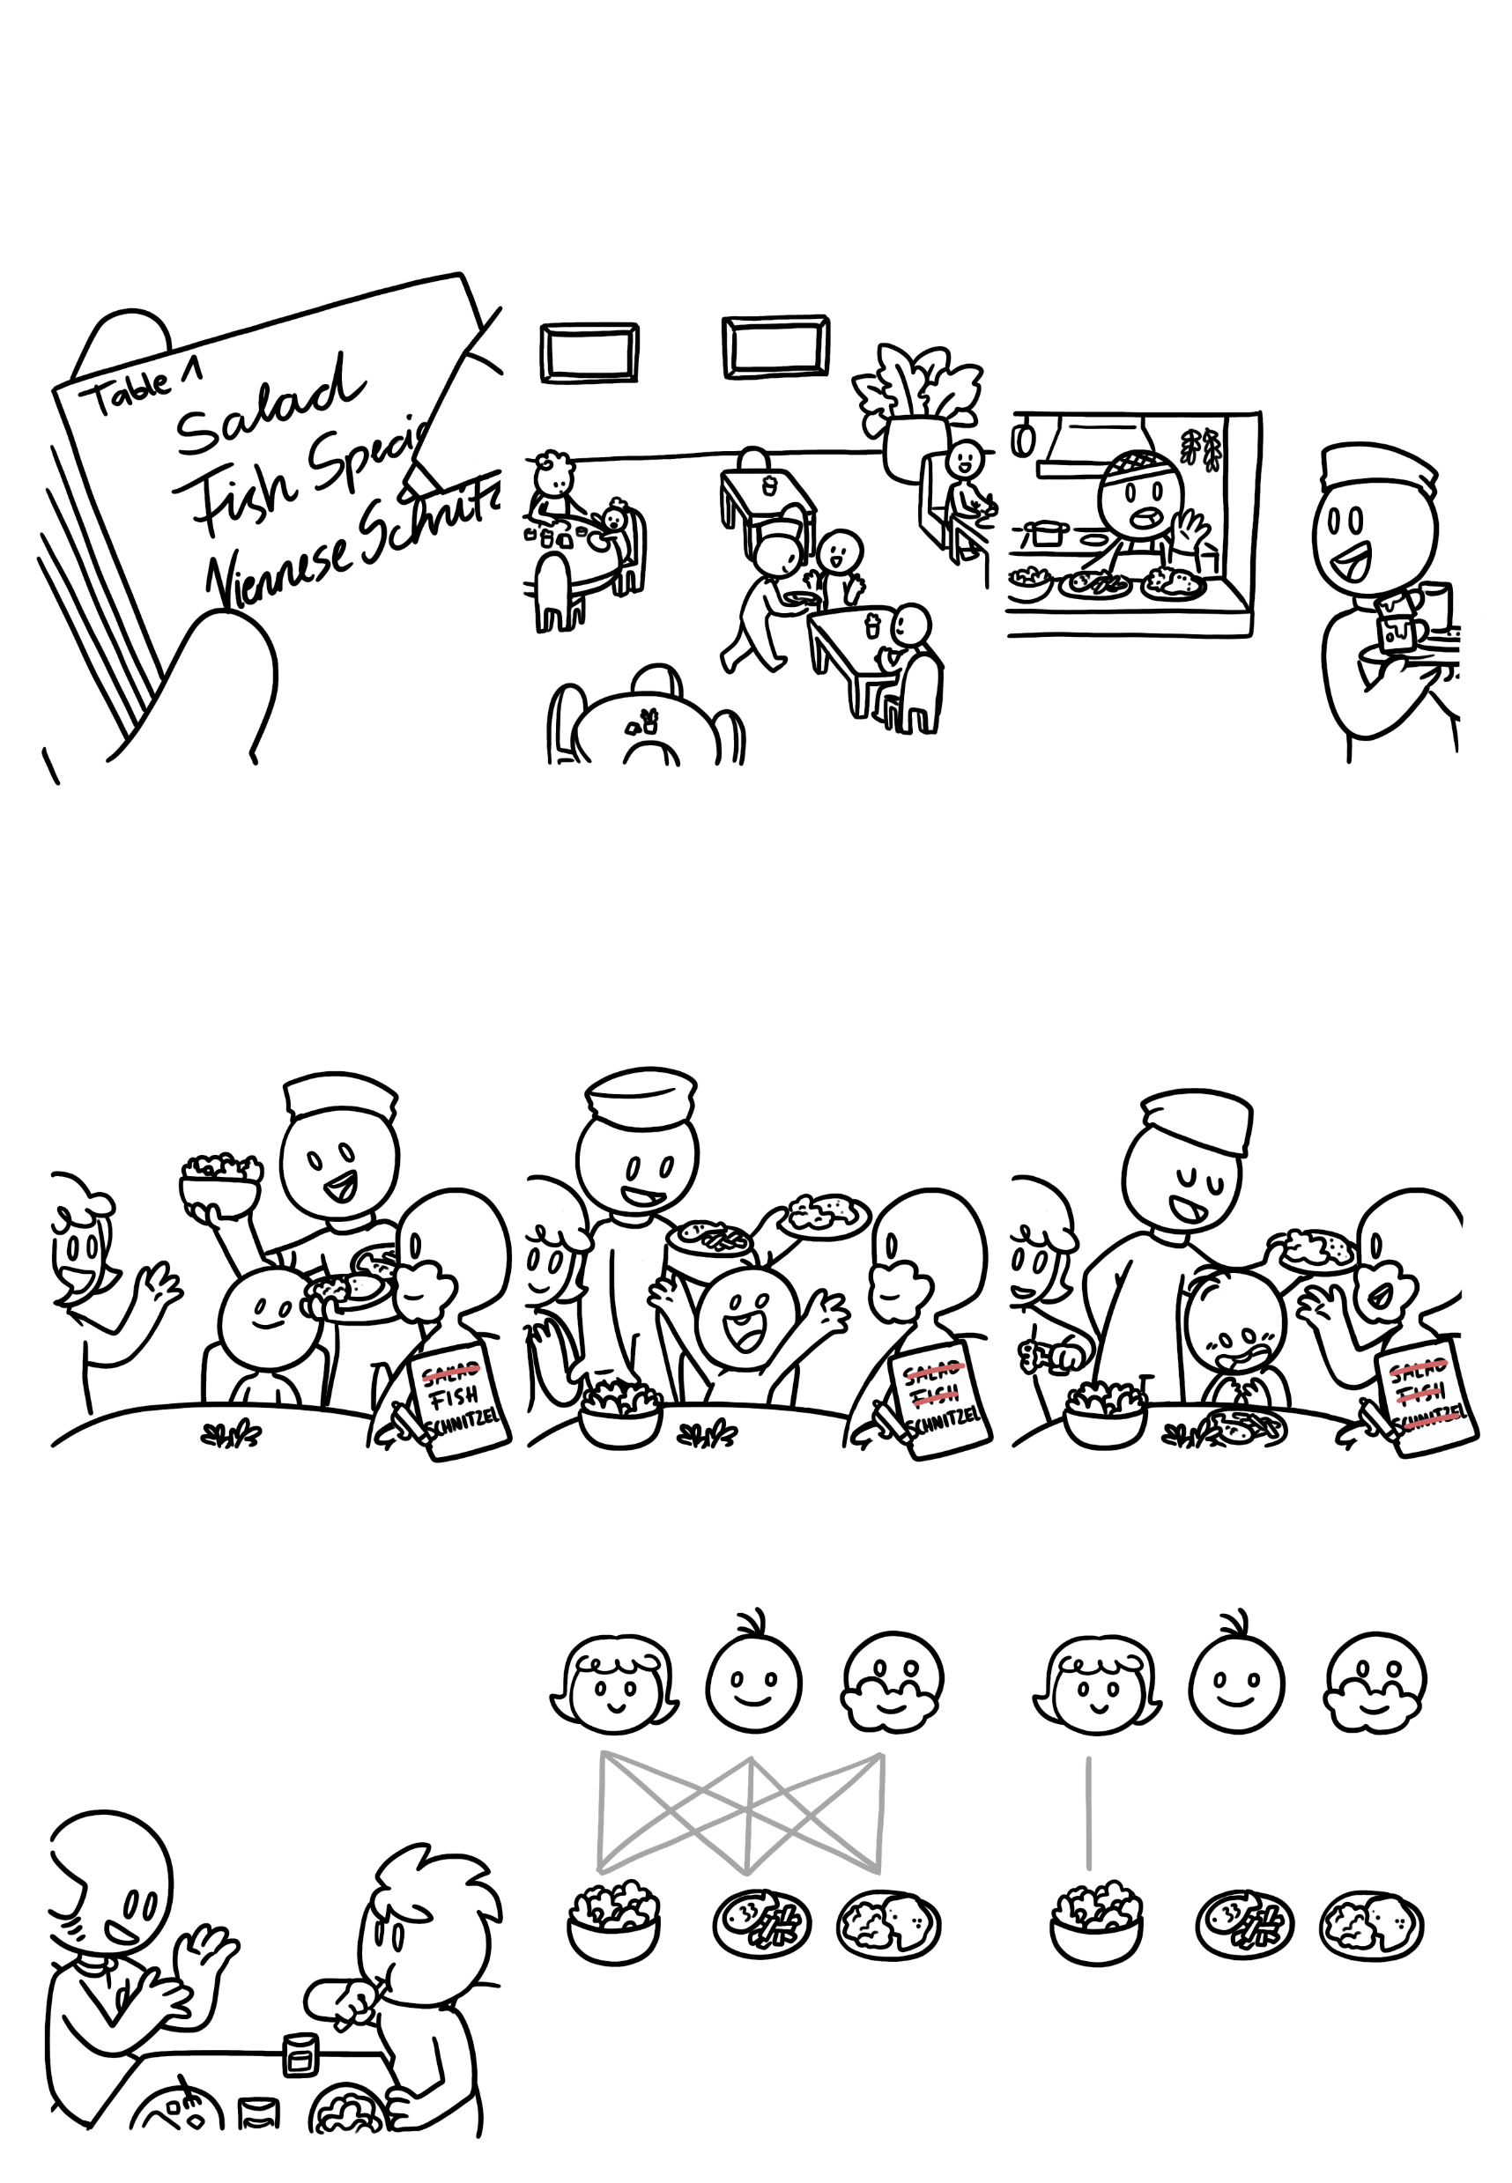
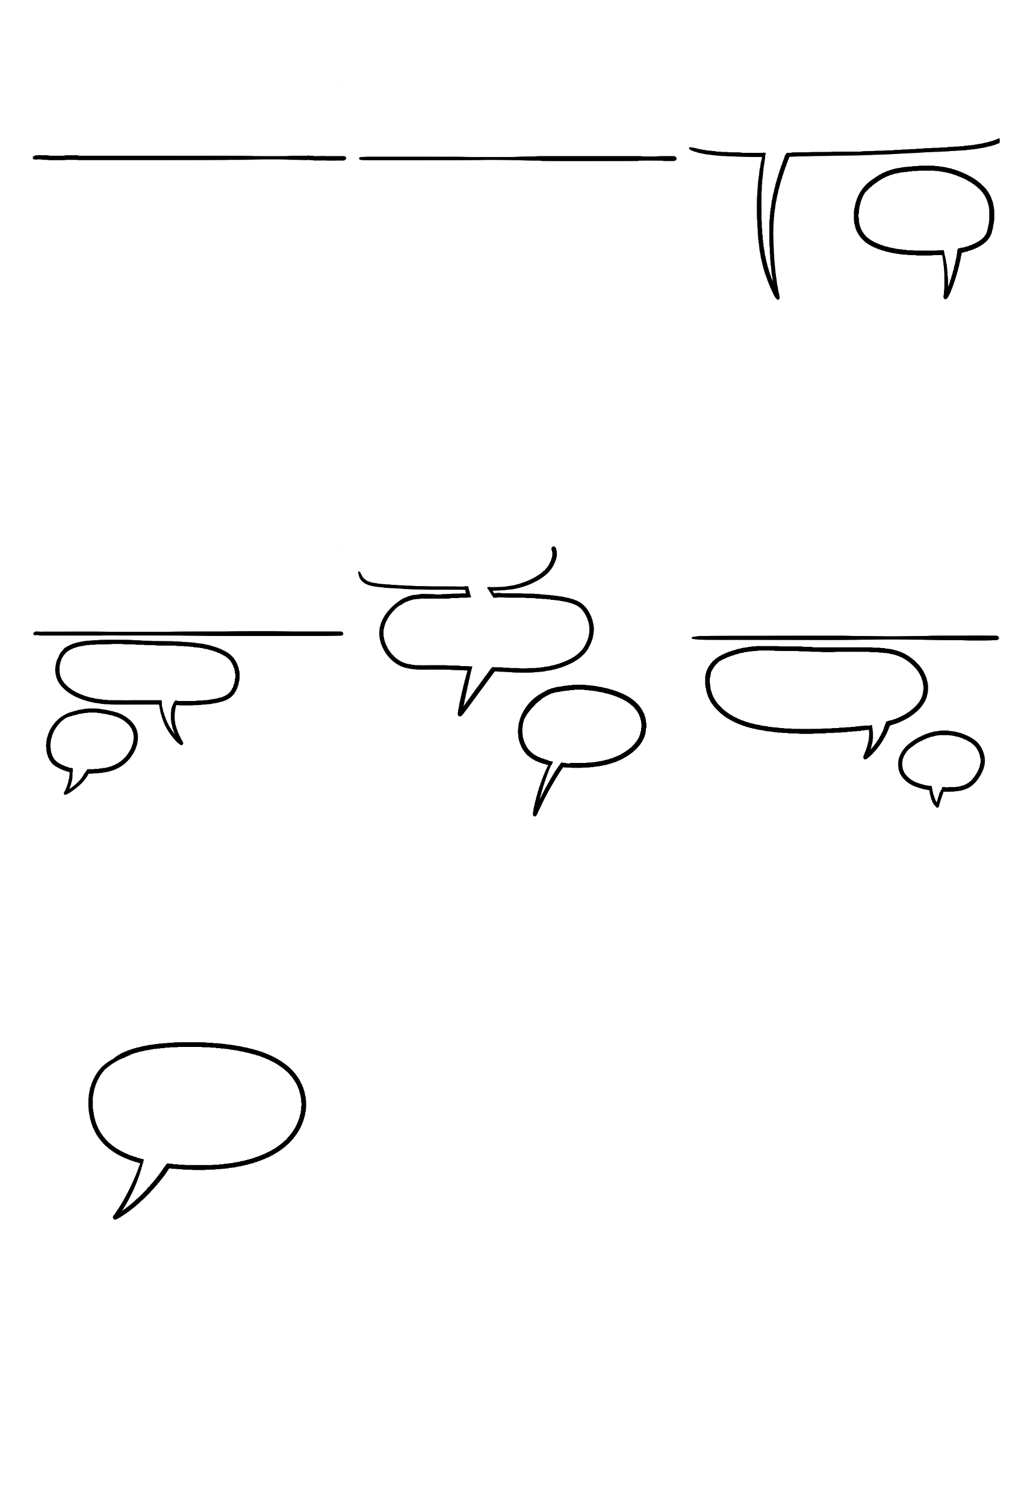


Quante possibilità sono rimaste?
Pensiero Matematico
Il cameriere prende l'ordine dal tavolo. . .
... E continua a lavorare, finché...
E' pronta l'ordinazione del Tavolo 8
Arrivo!
Insalata Pesce
Milanese
Ora, il cameriere deve servire ogni cliente. Di solito chiede chi ha ordinato cosa.
A lei, signora.
Per l'ultimo pasto, non deve chiedere, perché c'è solo un alimento e un cliente rimasto.
Di chi è il pesce?
L'insalata?
La bistecca della casa per te.
Qui!
Mio!
Molto bene!
Insalata Pesce
Milanese
Insalata Pesce
Milanese
Insalata Pesce
Milanese
Ora, potremmo usare questo scenario di portare il pasto giusto al cliente giusto e cercare di trovare un approccio matematico a quel "problema".
Abbiamo tre clienti e tre pasti.
Cosa succede una volta trovata una corrispondenza?
Ciò significa che ci sono nove possibili combinazioni.

Slide 5
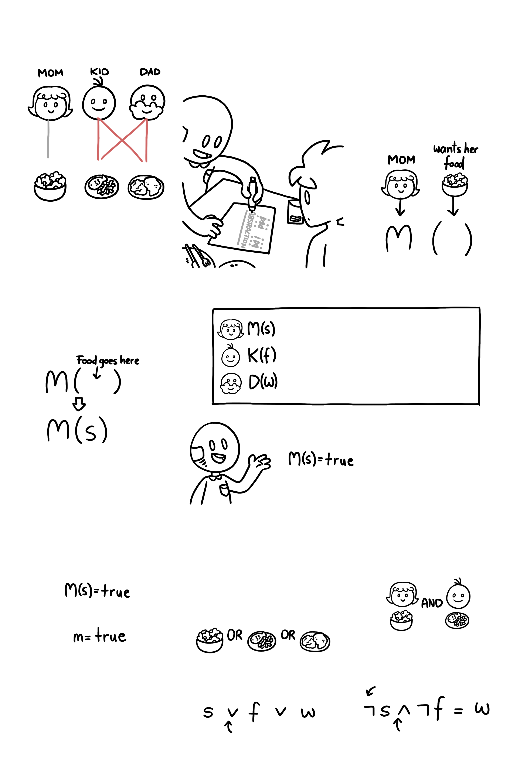

In una notazione matematica, questo sarebbe simile al seguente:
Pensiero Matematico
Possiamo anche descrivere questo problema del pasto del cliente con una notazione matematica. Questo processo di trasformazione è chiamato "astrazione".
Attraverso l'astrazione, il problema viene descritto in modo tale da poter essere facilmente – matematicamente – applicato ad altri casi. Ad esempio, la madre, che riceve l'insalata, può essere astratta nel modo seguente:
Pertanto, non appena viene trovata una corrispondenza, il problema diventa più facile: sono rimaste solo quattro possibilità.
Il cibo per la madre deve essere messo tra parentesi. Prende l'insalata, quindi abbreviamola con una "i".
Lo stesso può essere fatto anche con le altre relazioni cliente-pasto:
i
significa "L'insalata viene data alla madre".
p
significa "Il pesce è dato al bambino".
m
significa "La milanese è data al padre".
i
Se l'insalata è l'alimento giusto per la madre, allora possiamo dire:
M(i) è la nostra notazione matematica per la frase "L'insalata è data alla madre".
i
Questo descrive un fatto matematico.
I matematici vogliono scrivere il minor numero possibile di lettere. Pertanto, tecnicamente, invece di
Possiamo descrivere tutto ciò che il cameriere sa all'inizio in modo matematico.
Dopo aver consegnato due pasti corretti, sa che suo padre non può prendere l'insalata o il pesce, poiché quanto segue è già sul tavolo:
i
Se ogni cliente può ottenere un pasto, la madre può ottenere:
Potremmo scrivere
insalata
pesce
milanese
Ciò significa che il padre NON riceve l'insalata E NON riceve il pesce, per cui resta solo la milanese:
O x=true. O a=vero. Qualsiasi cosa, davvero; Puoi anche usare un'emoji. È solo una variabile che rappresenta un valore.
questo è il "simbolo matematico" per NO ("NON")
i
p
m
i
p
m
Questo è il "simbolo matematico" a OR ("O")
e questo significa AND (“E”)

Slide 6
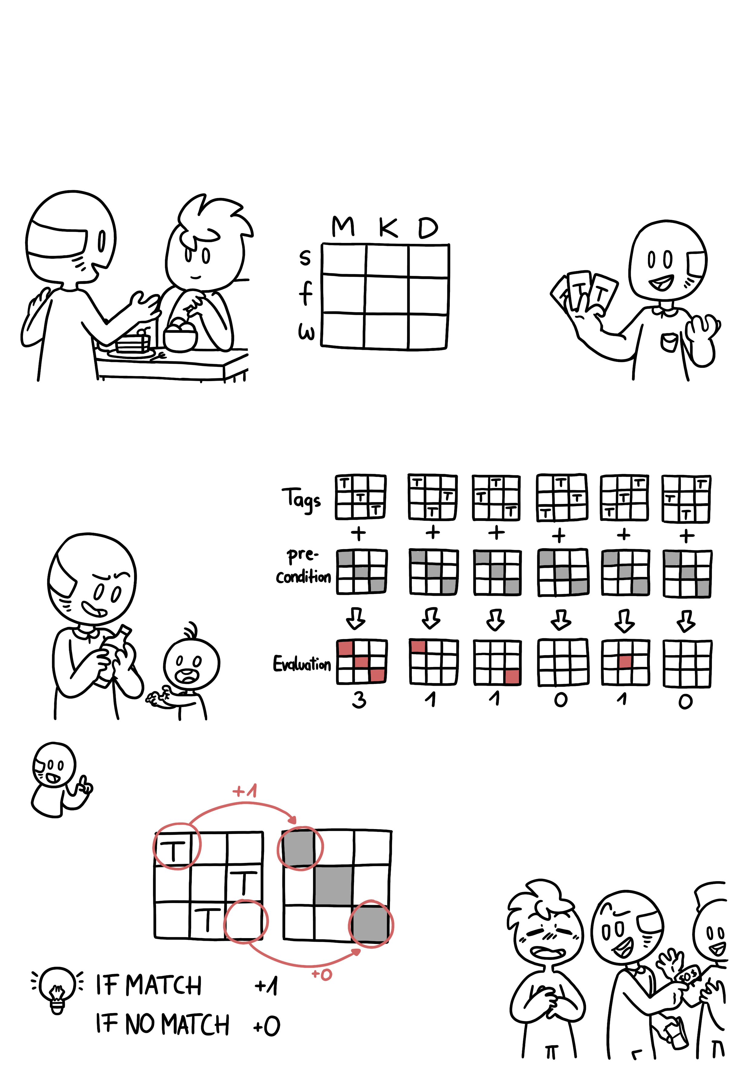
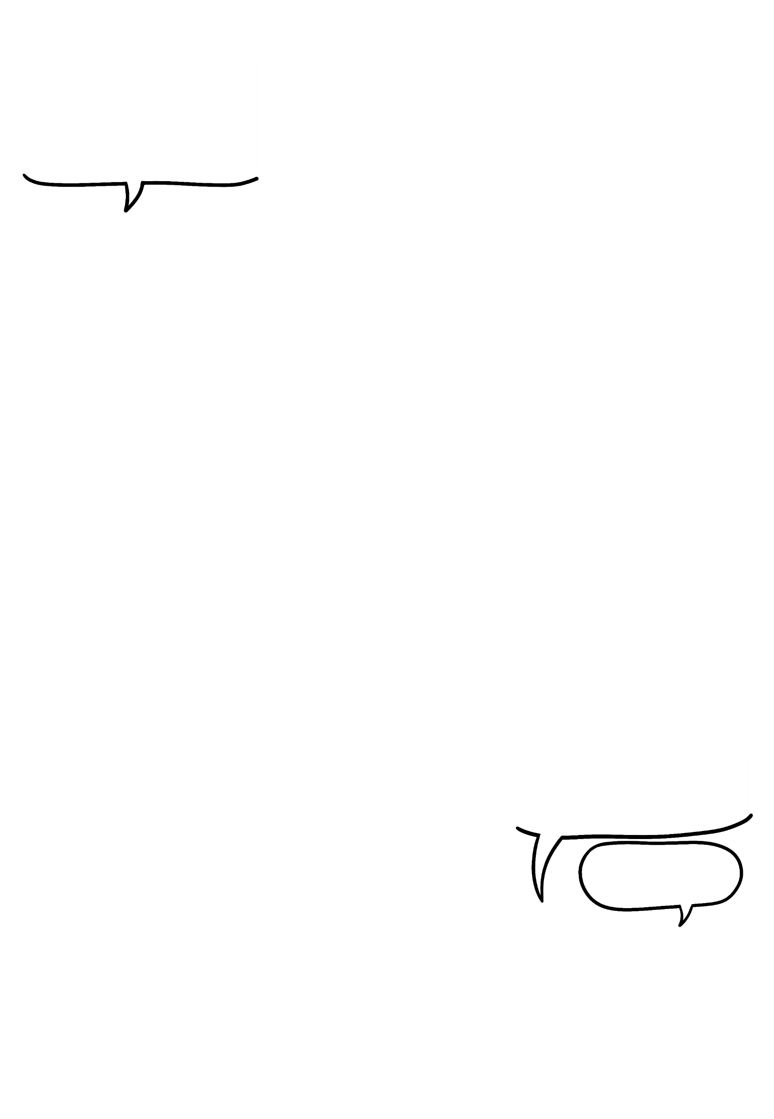
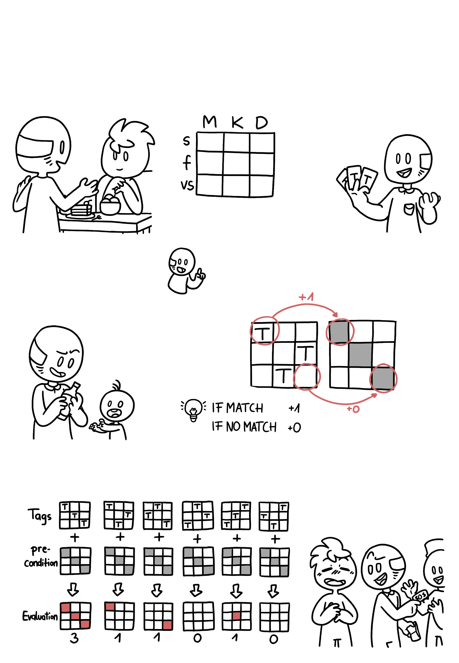


(compiti) = true?
Pensiero Matematico
Come cameriere, posso valutare le mie prestazioni anche matematicamente. Per fare questo, dovrei controllare quante persone hanno ricevuto correttamente il loro cibo.
Possiamo farlo con una sorta di "gioco di abbinamento". Questa tabella mostra tutte le possibili combinazioni di cliente e cibo:
... e abbiamo tre tag da mettere in una cella. Ognuno dei tag può apparire solo in una riga e una colonna, poiché ogni cliente può ottenere solo uno dei tre pasti.
i
p
m
In diversi casi, ci possono essere alcune limitazioni, i cosiddetti vincoli. Ad esempio, un bambino non può bere alcolici. In questo caso, una delle celle verrebbe "bloccata".
Per ogni pasto e cliente, controlliamo che il posizionamento della corrisponda alla condizione preliminare. Se ciò accade, abbiamo un punto, altrimenti non segniamo. E se otteniamo i 3 punti, vinciamo!
Potrebbero esserci molte soluzioni al nostro "problema", ma solo una è corretta. La soluzione corretta sarebbe la precondizione, e dobbiamo valutare come la nostra intuizione si inserisce in quella precondizione.
Ehi, sono pieno... E sono comunque riuscito a finire i compiti!
Tags
Questo significa che
Precondizione
Valutazione

Slide 7

Come citare questo documento: Wu, H.-Y., Boucher, A., Boucher, M., Stoiber, C., & De-Jesus-Oliveira, V.-A. (2025). Pensiero Matematico. University of Applied Sciences St. Pölten (USTP). https://www.comixplain.cc Questo fumetto è stato adattato da: Pensiero Matematico © 2024 by Comixplain Team: Victor-Adriel De-Jesus-Oliveira, Hsiang-Yun Wu, Christina Stoiber, Magdalena Boucher, and Alena Ertl, with illustrations by Magdalena Boucher and Alena Ertl, all employed by Sankt Pölten University of Applied Sciences is licensed under CC BY-SA 4.0. To view a copy of this license, visit http://creativecommons.org/licenses/by-sa/4.0/
Fonti:
Ben-Ari, M. (2012). Mathematical logic for computer science. Springer Science & Business Media.
Devlin, K. J. (2012). Introduction to mathematical thinking (Vol. 331). Palo Alto, CA: Keith Devlin.

